Slide 1


구분 | 내부 / 고객제출용
보안등급 | 1등급
화면설계서_관리자 화면
PMS(5145) RESTAPI 문자 테스트 1차
V1.0
문자온 개선
단계 | 설계
구분 | 구축 단계별 산출물
2025.09.17
주식회사 아이티앤의 사전 승인 없이 본 내용의 전부 또는 일부에 대한 복사, 전재, 배포, 사용을 금합니다.

Slide 2
개 정 이 력
버전 | 변경일 | 변경사유 | 변 경 내 용 | 작성자 | 승인자
1.0 | 2025.09.17 | 최초 작성 |  | 정다은
* 문서 버전 : 최초 버전은 1.0으로 시작하되, 변경 사항이 오류수정 등 미비할 경우 소수점 자리, 내용 추가 등 중대한 변경이 발생한 경우는 정수 자리의 버전 번호 증가로 구분
* 변경 사유 : 최초작성/내용수정/내용추가/내용삭제로 구분하여 기입

Slide 3
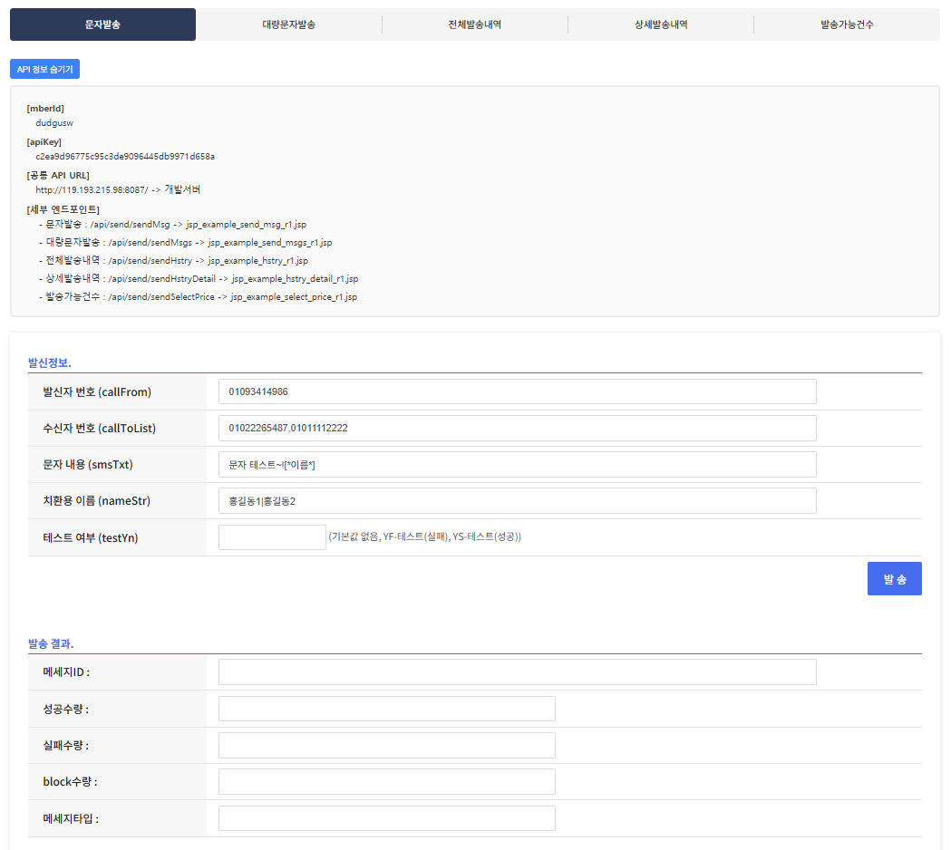
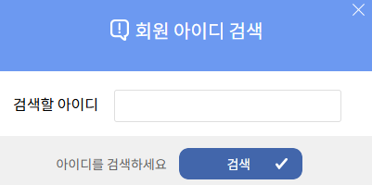
문자관리 > RESTAPI 문자 테스트 > 문자발송
1
API 문자 발송 테스트
2-a
LINK & DESCRIPTION
1 | ■ [mberID], [apiKey] 항목 이동 - 2번 신규영역에 표시
2 | ■ 사용자 정보 영역 - 신규영역이므로 영역 확장 필요
2-a | ■ 회원 아이디 검색 레이어팝업 - 사용자 ID 우측 “조회“ 버튼 클릭 시, 레이어팝업 표시 - ID 입력 후 “검색” 버튼 클릭 시, 하단 정보 자동 표출(텍스트) 사용자 ID : 조회 ID API Key : 사용자 발급 API Key API 상태 : 관리자 [문자관리] > RESTAPI 사용자관리 > 목록의 API 상태 항목과 통일 등록 IP : 사용자 IP 등록 내역(1개 초과 시, l 로 구분) *IP는 최대 10개까지 등록 가능한 점을 고려하여 배치
사용자 정보.
조회
de0621
사용자 ID
2
API Key
12b05a275cbd6aedd623cba5ecd724be1461
API 상태
사용중 (Y)
등록 IP
192.168.0.60 ㅣ 192.168.0.60

Slide 4
문자관리 > RESTAPI 문자 테스트 > 문자발송
API 문자 발송 테스트
최근 3개월 API 요청 응답 데이터 팝업 새창
(다음 장 상세기재)
LINK & DESCRIPTION
1 | ■ API Key 필드 추가 - 응답 데이터 팝업에서 선택한 내역의 API Key 값 불러오기
2 | ■ 필수값 표시 - 발신자 번호, 수신자 번호, 문자 내용
 | ■ 전송내역 불러오기 버튼 추가 - 클릭 시, 조회한 사용자의 최근 3개월 API 요청 응답 데이터를 확인할 수 있는 팝업 새창 띄움
사용자 정보.
조회
de0621
사용자 ID
API Key
12b05a275cbd6aedd623cba5ecd724be1461
API 상태
사용중 (Y)
등록 IP
192.168.0.60 ㅣ 192.168.0.60
발신정보.
1
* API Key (accessKey)
* 발신자 번호 (callFrom)
* 수신자 번호 (callToList)
* 문자 내용 (smsTxt)
치환용 이름 (nameStr)
테스트 여부 (test_yn)
2
(기본값 없음, YF-테스트(실패), YS-테스트(성공))
3
전송내역 불러오기
발송

Slide 5




문자관리 > RESTAPI 문자 테스트 > 문자발송
‘사용자 ID’의 최근 API 전송 시도내역
1
2
API 문자 발송 테스트
3
발신번호/수신번호/내용
>
응답결과(전체)
LINK & DESCRIPTION
1 | ■ 조회기간 : 현재일자를 기준으로 3개월 전까지 조회 가능 - 일(day)은 현재와 동일한 일자 표시 - 3개월 전 해당 월에 동일한 일자가 존재하지 않는 경우, 말일로 보정 - 숫자 데이터 우측 아이콘을 클릭하여 날짜 직접 지정 가능
2 | ■ 설정한 숫자 데이터 초기화
3 | ■ 검색조건 추가 - 발신번호/수신번호/내용 : 발신번호, 수신번호, 전송내용 - 응답결과(전체) : 응답성공, 응답실패
4 | ■ 설정한 기간의 총 전송 시도 내역(목록) 건수 표시
5 | ■ 등록일시 = 사용자 API 전송시도일시
6 | ■ 결과값 응답성공 or 응답실패 - 응답실패 시 텍스트 색표시
7 | ■ 결과값이 응답실패인 경우 실패메시지 표시
8 | ■ 발신정보로 불러오고싶은 전송목록에서 우측 “선택“ 버튼 클릭 시 해당 내역의 발신정보 불러오기
4
총 nnn건
번호 | 발신번호 | 발송건수 | 등록일시 | 내용 | 결과 | 실패사유 | 불러오기
10 | 01000000000 | 1 | 09-08 14:10 | 테스트 | 응답실패 | 치환 데이터 오류
9 | 01000000000 | 1 | 09-08 14:10 | 테스트 | 응답실패 | 치환 데이터 오류
8 | 01000000000 | 6 | 09-08 14:10 | 테스트테스트 | 응답성공 | -
7 | 01000000000 | 1 | 09-08 14:10 | 테스트테스트테스트 | 응답성공 | -
6 | 01000000000 | 15 | 09-08 14:10 | ㅇㄹㄴㄹㄴ | 응답성공 | -
5 | 01000000000 | 8 | 09-08 14:10 | ㄴㅇㄹㅇㄴㅍㄴㅇㅍ | 응답성공 | -
4 | 01000000000 | 1 | 09-08 14:09 | 테스트 |  | -
3 | 01000000000 | 1 | 09-08 14:09 | 테스트테스트 |  | -
2 | 01000000000 | 1 | 09-08 14:09 | ㄴㅇㄹㄴㅇㄹ | 응답실패 | 치환 데이터 오류
1 | 01000000000 | 1 | 09-08 14:08 | ㅇ |  | -
5
6
7
8
선택
선택
선택
선택
선택
선택
선택
선택
선택
선택

Slide 6
문자관리 > RESTAPI 문자 테스트 > 문자발송
사용자 정보.
사용자 ID
조회
de0621
API Key
12b05a275cbd6aedd623cba5ecd724be1461
API 문자 발송 테스트
API 상태
사용중 (Y)
등록 IP
192.168.0.60 ㅣ 192.168.0.60
LINK & DESCRIPTION
1 | ■ 문자 내용 텍스트 입력 필드 크기 확장 - 발송유형 lms를 고려하여 크기 확장
2 | ■ 라디오 버튼 추가 - 발송 전 개발서버 / 운영서버 선택 가능
발신정보.
* API Key (accessKey)
* 발신자 번호 (callFrom)
* 수신자 번호 (callToList)
* 문자 내용 (smsTxt)
치환용 이름 (nameStr)
테스트 여부 (test_yn)
1
(기본값 없음, YF-테스트(실패), YS-테스트(성공))
전송내역 불러오기
2
개발서버(테스트발송)
발송
운영서버(실발송)

Slide 7
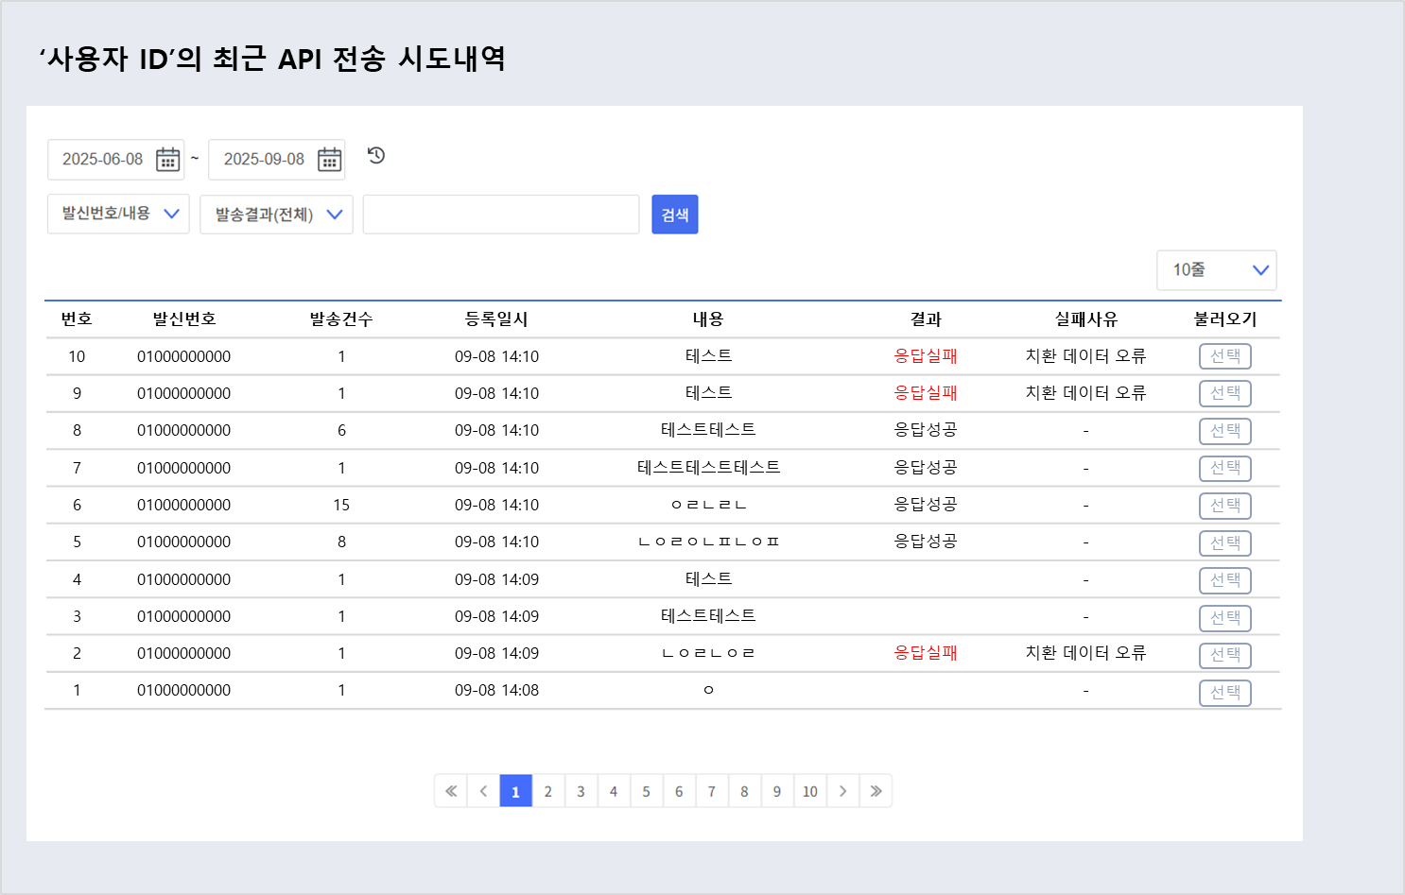
문자관리 > RESTAPI 문자 테스트 > 문자발송
사용자 정보.
사용자 ID
조회
de0621
API Key
12b05a275cbd6aedd623cba5ecd724be1461
API 문자 발송 테스트
API 상태
사용중 (Y)
등록 IP
192.168.0.60 ㅣ 192.168.0.60
LINK & DESCRIPTION
1 | ■ 개발서버(테스트발송) - 전송 시도내역 팝업창에서 선택한 데이터로 발신정보 표출 - 입력필드 수정 가능
2
발신정보.
* API Key (accessKey)
* 발신자 번호 (callFrom)
* 수신자 번호 (callToList)
* 문자 내용 (smsTxt)
치환용 이름 (nameStr)
테스트 여부 (test_yn)
3429312e6a2c732188d4cc7d15d8a1baa01d8d91
01000000000
01012345678
테스트
홍길동1ㅣ홍길동2
전송내역 불러오기
1
개발서버(테스트발송)
발송
운영서버(실발송)

Slide 8
문자관리 > RESTAPI 문자 테스트 > 문자발송
사용자 정보.
사용자 ID
조회
de0621
API Key
12b05a275cbd6aedd623cba5ecd724be1461
API 문자 발송 테스트
API 상태
사용중 (Y)
등록 IP
192.168.0.60 ㅣ 192.168.0.60
LINK & DESCRIPTION
1 | ■ 개발서버 선택 후 발송 - API 요청 성공 여부 및 결과값 호출
2 | ■ 응답 내용 - 기존 발송결과 항목 대신 신규영역 표출 - 요청 ID : itn0202 (관리자계정, 고정)
발신정보.
* API Key (accessKey)
* 발신자 번호 (callFrom)
* 수신자 번호 (callToList)
* 문자 내용 (smsTxt)
치환용 이름 (nameStr)
테스트 여부 (test_yn)
3429312e6a2c732188d4cc7d15d8a1baa01d8d91
01000000000
admin.munjaon.co.kr 내용:
테스트 발송 시, 발송내역은 관리자 계정에 기록됩니다.
계속 진행하시겠습니까?
01012345678
테스트
확인
취소
홍길동1ㅣ홍길동2
전송내역 불러오기
개발서버(테스트발송)
발송
운영서버(실발송)
1
응답 내용.
2
요청 ID
itn0202
성공 여부 (resultCode)
응답성공
결과값 (data)
-

Slide 9
문자관리 > RESTAPI 문자 테스트 > 문자발송
사용자 정보.
사용자 ID
조회
de0621
API Key
12b05a275cbd6aedd623cba5ecd724be1461
API 문자 발송 테스트
API 상태
사용중 (Y)
등록 IP
192.168.0.60 ㅣ 192.168.0.60
LINK & DESCRIPTION
1 | ■ 운영서버(실발송) - 전송 시도내역 팝업창에서 선택한 데이터로 발신정보 표출하되, 발신자번호 및 수신자번호 변경 발신자번호 : 15518011 (문자온 고객센터) 수신자번호 : 01059667075 (장실장님 태블릿) - 입력필드 수정 가능
2
발신정보.
* API Key (accessKey)
* 발신자 번호 (callFrom)
* 수신자 번호 (callToList)
* 문자 내용 (smsTxt)
치환용 이름 (nameStr)
테스트 여부 (test_yn)
3429312e6a2c732188d4cc7d15d8a1baa01d8d91
15518011
01059667075
테스트
홍길동1ㅣ홍길동2
전송내역 불러오기
개발서버(테스트발송)
발송
1
운영서버(실발송)
응답 내용.
요청 ID
성공 여부 (resultCode)
결과값 (data)

Slide 10
문자관리 > RESTAPI 문자 테스트 > 문자발송
사용자 정보.
사용자 ID
조회
de0621
API Key
12b05a275cbd6aedd623cba5ecd724be1461
API 문자 발송 테스트
API 상태
사용중 (Y)
등록 IP
192.168.0.60 ㅣ 192.168.0.60
LINK & DESCRIPTION
1 | ■ 운영서버 선택 후 발송 - API 요청 성공 여부 및 결과값 호출
2
발신정보.
* API Key (accessKey)
* 발신자 번호 (callFrom)
* 수신자 번호 (callToList)
* 문자 내용 (smsTxt)
치환용 이름 (nameStr)
테스트 여부 (test_yn)
3429312e6a2c732188d4cc7d15d8a1baa01d8d91
15518011
admin.munjaon.co.kr 내용:
실발송 시, 발송내역은 고객 계정에 기록됩니다.
계속 진행하시겠습니까?
01059667075
테스트
확인
취소
홍길동1ㅣ홍길동2
전송내역 불러오기
개발서버(테스트발송)
발송
운영서버(실발송)
1
응답 내용.
응답 내용.
요청 ID
de0621
요청 ID
성공 여부 (resultCode)
성공 여부 (resultCode)
응답실패
결과값 (data)
결과값 (data)
치환 데이터 오류

Slide 11
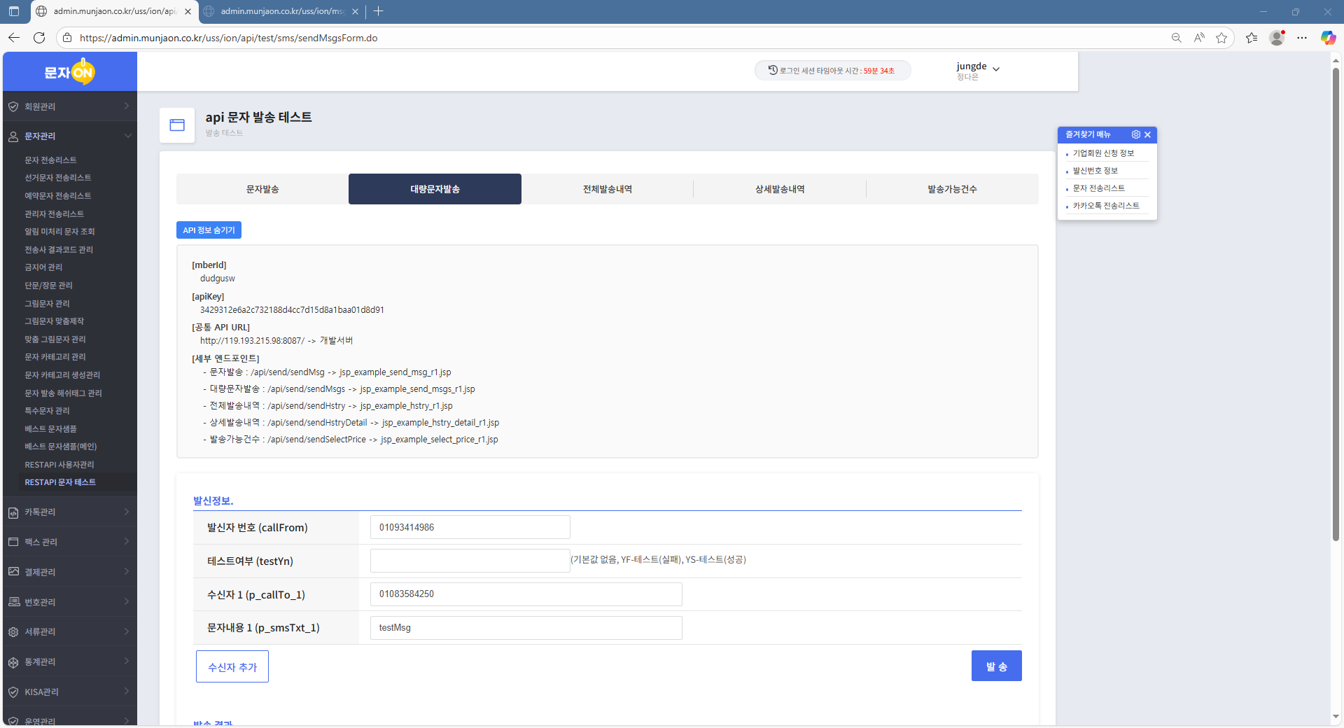
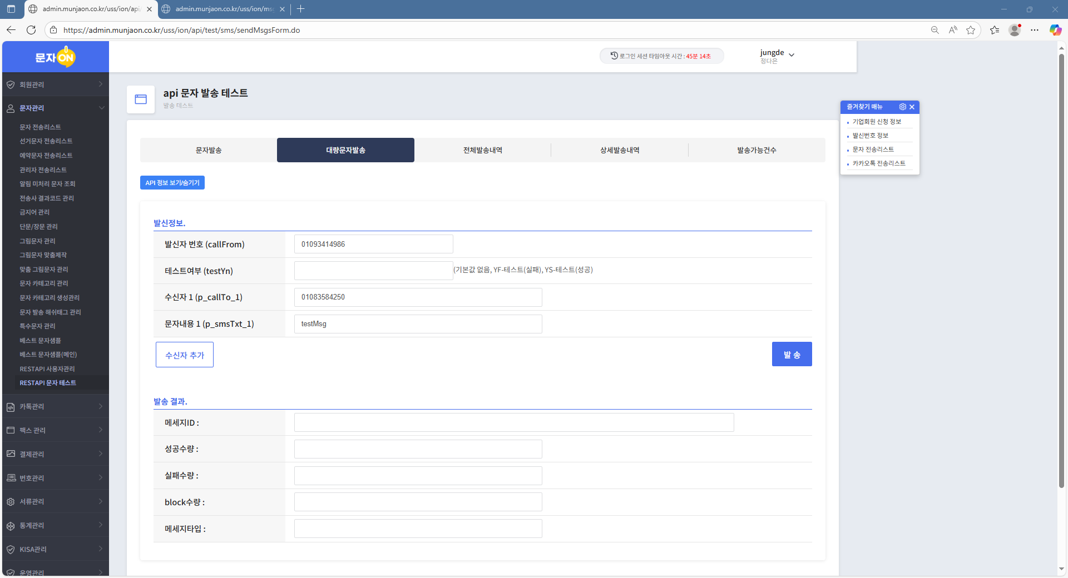
문자관리 > RESTAPI 문자 테스트 > 대량문자발송
1
API 문자 발송 테스트
2-a
LINK & DESCRIPTION
1 | ■ [mberID], [apiKey] 항목 이동 - 2번 신규영역에 표시
2 | ■ 사용자 정보 영역 - 신규영역이므로 영역 확장 필요
2-a | ■ 회원 아이디 검색 레이어팝업 - 사용자 ID 우측 “조회“ 버튼 클릭 시, 레이어팝업 표시 - ID 입력 후 “검색” 버튼 클릭 시, 하단 정보 자동 표출(텍스트) 사용자 ID : 조회 ID API Key : 사용자 발급 API Key API 상태 : 관리자 [문자관리] > RESTAPI 사용자관리 > 목록의 API 상태 항목과 통일 등록 IP : 사용자 IP 등록 내역(1개 초과 시, l 로 구분) *IP는 최대 10개까지 등록 가능한 점을 고려하여 배치
사용자 정보.
조회
조회
de0621
사용자 ID
2
API Key
12b05a275cbd6aedd623cba5ecd724be1461
API 상태
사용중 (Y)
등록 IP
192.168.0.60 ㅣ 192.168.0.60

Slide 12
문자관리 > RESTAPI 문자 테스트 > 대량문자발송
API 문자 발송 테스트
LINK & DESCRIPTION
1 | ■ 필수값 표시 - 발신자 번호, 수신자 1, 문자내용 1
2 | ■ 수신자 삭제 버튼 추가 - 클릭 시 별도 얼럿 없이 마지막으로 추가한 수신자 및 문자내용 항목 삭제
3 | ■ 전송내역 불러오기 버튼 추가 - 클릭 시, 조회한 사용자의 최근 3개월 API 요청 응답 데이터를 확인할 수 있는 팝업 새창 띄움
최근 3개월 API 요청 응답 데이터 팝업 새창
(다음 장 상세기재)
사용자 정보.
조회
조회
de0621
사용자 ID
API Key
12b05a275cbd6aedd623cba5ecd724be1461
API 상태
사용중 (Y)
등록 IP
192.168.0.60 ㅣ 192.168.0.60
발신정보.
* API Key (accessKey)
* 발신자 번호 (callFrom)
테스트 여부 (testYN)
* 수신자 1 (p_callTo_1)
* 문자내용 1 (p_smsTxt_1)
1
(기본값 없음, YF-테스트(실패), YS-테스트(성공))
수신자 추가
2
3
발송
수신자 삭제
전송내역 불러오기

Slide 13
문자관리 > RESTAPI 문자 테스트 > 문자발송
‘사용자 ID’의 최근 API 전송 시도내역
1
2
API 문자 발송 테스트
3
발신번호/수신번호/내용
응답결과(전체)
>
LINK & DESCRIPTION
1 | ■ 조회기간 : 현재일자를 기준으로 3개월 전까지 조회 가능 - 일(day)은 현재와 동일한 일자 표시 - 3개월 전 해당 월에 동일한 일자가 존재하지 않는 경우, 말일로 보정 - 숫자 데이터 우측 아이콘을 클릭하여 날짜 직접 지정 가능
2 | ■ 설정한 숫자 데이터 초기화
3 | ■ 검색조건 추가 - 발신번호/수신번호/내용 : 발신번호, 수신번호, 전송내용 - 응답결과(전체) : 응답성공, 응답실패
4 | ■ 설정한 기간의 총 전송 시도 내역 건수 표시
5 | ■ 등록일시 = 사용자 API 전송시도일시
6 | ■ 결과값 응답성공 or 응답실패 - 응답실패 시 텍스트 색표시
7 | ■ 결과값이 응답실패인 경우 실패메시지 표시
8 | ■ 발신정보로 불러오고싶은 전송목록에서 우측 “선택“ 버튼 클릭 시 해당 내역의 발신정보 불러오기
4
총 nnn건
번호 | 발신번호 | 발송건수 | 등록일시 | 내용 | 결과 | 실패사유 | 불러오기
10 | 01000000000 | 1 | 09-08 14:10 | 테스트 | 응답실패 | 치환 데이터 오류
9 | 01000000000 | 1 | 09-08 14:10 | 테스트 | 응답실패 | 치환 데이터 오류
8 | 01000000000 | 6 | 09-08 14:10 | 테스트테스트 | 응답성공 | -
7 | 01000000000 | 1 | 09-08 14:10 | 테스트테스트테스트 | 응답성공 | -
6 | 01000000000 | 15 | 09-08 14:10 | ㅇㄹㄴㄹㄴ | 응답성공 | -
5 | 01000000000 | 8 | 09-08 14:10 | ㄴㅇㄹㅇㄴㅍㄴㅇㅍ | 응답성공 | -
4 | 01000000000 | 1 | 09-08 14:09 | 테스트 |  | -
3 | 01000000000 | 1 | 09-08 14:09 | 테스트테스트 |  | -
2 | 01000000000 | 1 | 09-08 14:09 | ㄴㅇㄹㄴㅇㄹ | 응답실패 | 치환 데이터 오류
1 | 01000000000 | 1 | 09-08 14:08 | ㅇ |  | -
5
6
7
8
선택
선택
선택
선택
선택
선택
선택
선택
선택
선택

Slide 14
문자관리 > RESTAPI 문자 테스트 > 대량문자발송
API 문자 발송 테스트
LINK & DESCRIPTION
1 | ■ 문자 내용 텍스트 입력 필드 크기 확장 - 발송유형 lms를 고려하여 크기 확장
2 | ■ 라디오 버튼 추가 - 발송 전 개발서버 / 운영서버 선택 가능
사용자 정보.
조회
조회
de0621
사용자 ID
API Key
12b05a275cbd6aedd623cba5ecd724be1461
API 상태
사용중 (Y)
등록 IP
192.168.0.60 ㅣ 192.168.0.60
발신정보.
* API Key (accessKey)
* 발신자 번호 (callFrom)
테스트 여부 (testYN)
* 수신자 1 (p_callTo_1)
* 문자내용 1 (p_smsTxt_1)
(기본값 없음, YF-테스트(실패), YS-테스트(성공))
1
수신자 추가
수신자 삭제
전송내역 불러오기
2
개발서버(테스트발송)
발송
운영서버(실발송)

Slide 15
사용자 정보.
문자관리 > RESTAPI 문자 테스트 > 대량문자발송
조회
조회
de0621
사용자 ID
API Key
12b05a275cbd6aedd623cba5ecd724be1461
API 상태
사용중 (Y)
API 문자 발송 테스트
등록 IP
192.168.0.60 ㅣ 192.168.0.60
LINK & DESCRIPTION
1 | ■ 개발서버(테스트발송) - 전송 시도내역 팝업창에서 선택한 데이터로 발신정보 표출 - 입력필드 수정 가능 - 발송건수가 1건을 초과하는 경우 callTo_1 ~ callTo3, smsTxt_1 ~ smsTxt_3 까지만 표시
2
발신정보.
* API Key (accessKey)
* 발신자 번호 (callFrom)
테스트 여부 (testYN)
* 수신자 1 (p_callTo_1)
* 문자내용 1 (p_smsTxt_1)
12b05a275cbd6aedd623cba5ecd724be1461
01000000000
(기본값 없음, YF-테스트(실패), YS-테스트(성공))
01012345678
테스트
수신자 추가
수신자 삭제
전송내역 불러오기
1
개발서버(테스트발송)
발송
운영서버(실발송)

Slide 16
사용자 정보.
문자관리 > RESTAPI 문자 테스트 > 대량문자발송
조회
조회
de0621
사용자 ID
API Key
12b05a275cbd6aedd623cba5ecd724be1461
API 상태
사용중 (Y)
API 문자 발송 테스트
등록 IP
192.168.0.60 ㅣ 192.168.0.60
LINK & DESCRIPTION
1 | ■ 개발서버 선택 후 발송 - API 요청 성공 여부 및 결과값 호출
2 | ■ 응답 내용 - 기존 발송결과 항목 대신 신규영역 표출 - 요청 ID : itn0202 (관리자계정, 고정)
발신정보.
* API Key (accessKey)
* 발신자 번호 (callFrom)
테스트 여부 (testYN)
* 수신자 1 (p_callTo_1)
* 문자내용 1 (p_smsTxt_1)
12b05a275cbd6aedd623cba5ecd724be1461
admin.munjaon.co.kr 내용:
테스트 발송 시, 발송내역은 관리자 계정에 기록됩니다.
계속 진행하시겠습니까?
01000000000
(기본값 없음, YF-테스트(실패), YS-테스트(성공))
01012345678
확인
취소
테스트
수신자 추가
수신자 삭제
전송내역 불러오기
개발서버(테스트발송)
발송
운영서버(실발송)
1
응답 내용.
2
요청 ID
itn0202
성공 여부 (resultCode)
응답성공
결과값 (data)
-

Slide 17
사용자 정보.
문자관리 > RESTAPI 문자 테스트 > 대량문자발송
조회
조회
de0621
사용자 ID
API Key
12b05a275cbd6aedd623cba5ecd724be1461
API 상태
사용중 (Y)
API 문자 발송 테스트
등록 IP
192.168.0.60 ㅣ 192.168.0.60
LINK & DESCRIPTION
1 | ■ 운영서버(실발송) - 전송 시도내역 팝업창에서 선택한 데이터로 발신정보 표출하되, 발신자번호 및 수신자번호 변경 발신자번호 : 15518011 (문자온 고객센터) 수신자번호 : 01059667075 (장실장님 태블릿) - 입력필드 수정 가능
2
발신정보.
* API Key (accessKey)
* 발신자 번호 (callFrom)
테스트 여부 (testYN)
* 수신자 1 (p_callTo_1)
* 문자내용 1 (p_smsTxt_1)
12b05a275cbd6aedd623cba5ecd724be1461
15518011
01059667075
테스트
수신자 추가
수신자 삭제
전송내역 불러오기
개발서버(테스트발송)
발송
1
운영서버(실발송)

Slide 18
사용자 정보.
문자관리 > RESTAPI 문자 테스트 > 대량문자발송
조회
조회
de0621
사용자 ID
API Key
12b05a275cbd6aedd623cba5ecd724be1461
API 상태
사용중 (Y)
API 문자 발송 테스트
등록 IP
192.168.0.60 ㅣ 192.168.0.60
LINK & DESCRIPTION
1 | ■ 운영서버 선택 후 발송 - API 요청 성공 여부 및 결과값 호출
2
발신정보.
admin.munjaon.co.kr 내용:
실발송 시, 발송내역은 고객 계정에 기록됩니다.
계속 진행하시겠습니까?
* API Key (accessKey)
* 발신자 번호 (callFrom)
테스트 여부 (testYN)
* 수신자 1 (p_callTo_1)
* 문자내용 1 (p_smsTxt_1)
12b05a275cbd6aedd623cba5ecd724be1461
15518011
확인
취소
01059667075
테스트
수신자 추가
수신자 삭제
전송내역 불러오기
개발서버(테스트발송)
발송
1
운영서버(실발송)
응답 내용.
요청 ID
de0621
성공 여부 (resultCode)
응답실패
결과값 (data)
치환 데이터 오류

Slide 19
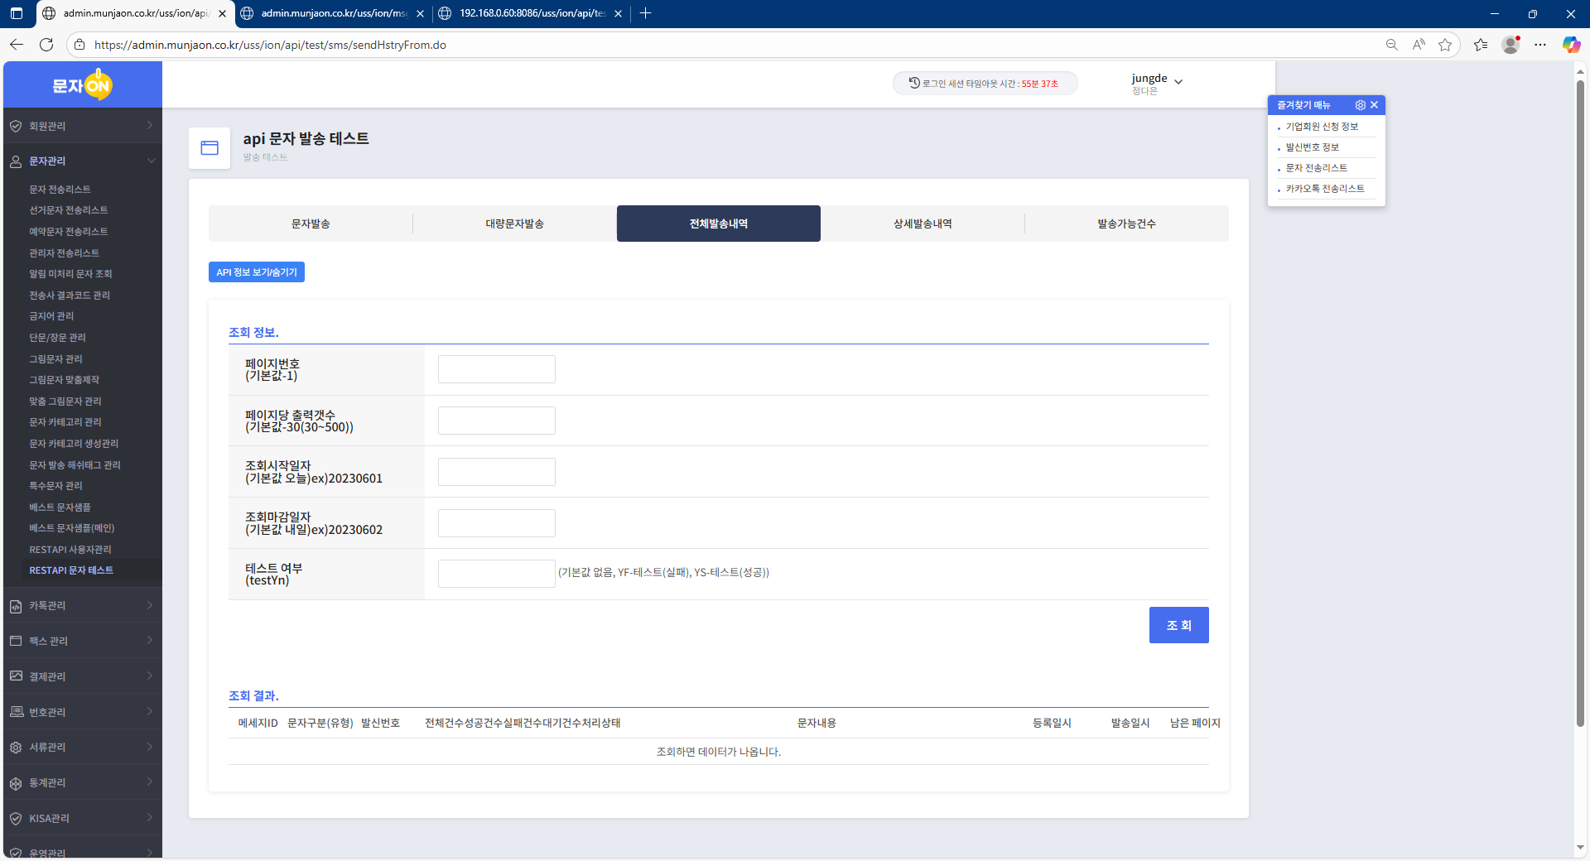
문자관리 > RESTAPI 문자 테스트 > 전체발송내역
1
API 문자 발송 테스트
2-a
LINK & DESCRIPTION
1 | ■ [mberID], [apiKey] 항목 이동 - 2번 신규영역에 표시
2 | ■ 사용자 정보 영역 - 신규영역이므로 영역 확장 필요
2-a | ■ 회원 아이디 검색 레이어팝업 - 사용자 ID 우측 “조회“ 버튼 클릭 시, 레이어팝업 표시 - ID 입력 후 “검색” 버튼 클릭 시, 하단 정보 자동 표출(텍스트) 사용자 ID : 조회 ID API Key : 사용자 발급 API Key API 상태 : 관리자 [문자관리] > RESTAPI 사용자관리 > 목록의 API 상태 항목과 통일 등록 IP : 사용자 IP 등록 내역(1개 초과 시, l 로 구분) *IP는 최대 10개까지 등록 가능한 점을 고려하여 배치
사용자 정보.
조회
de0621
사용자 ID
2
API Key
12b05a275cbd6aedd623cba5ecd724be1461
API 상태
사용중 (Y)
등록 IP
192.168.0.60 ㅣ 192.168.0.60

Slide 20
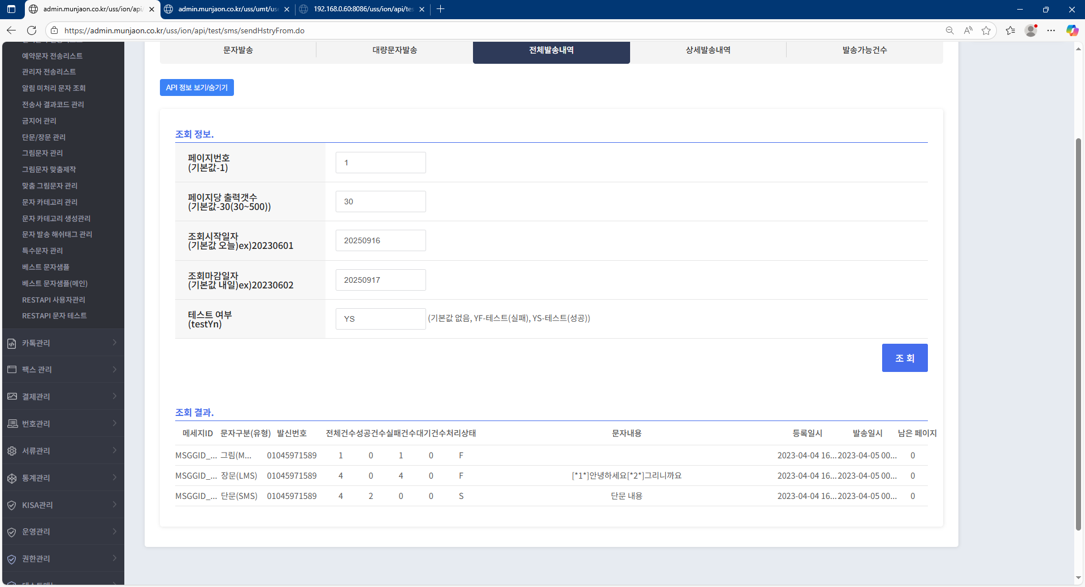
사용자 정보.
문자관리 > RESTAPI 문자 테스트 > 전체발송내역
조회
de0621
사용자 ID
API Key
12b05a275cbd6aedd623cba5ecd724be1461
API 상태
사용중 (Y)
API 문자 발송 테스트
등록 IP
192.168.0.60 ㅣ 192.168.0.60
LINK & DESCRIPTION
1 | ■ 조회 버튼 클릭 - 사용자 ID 조회 후 조회정보 수기입력, 조회 시 실제 사용자의 조회 결과 표출 요청
1

Slide 21
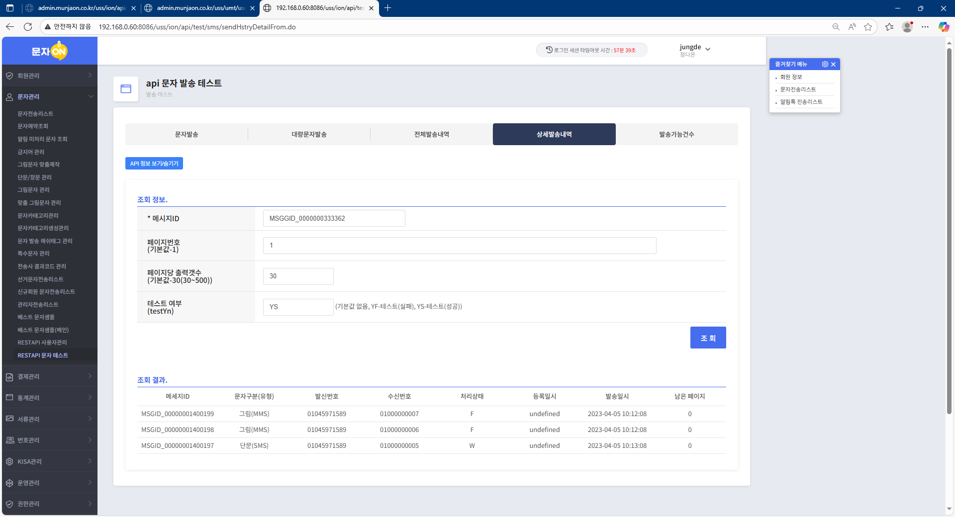
문자관리 > RESTAPI 문자 테스트 > 상세발송내역
1
API 문자 발송 테스트
2-a
LINK & DESCRIPTION
1 | ■ [mberID], [apiKey] 항목 이동 - 2번 신규영역에 표시
2 | ■ 사용자 정보 영역 - 신규영역이므로 영역 확장 필요
2-a | ■ 회원 아이디 검색 레이어팝업 - 사용자 ID 우측 “조회“ 버튼 클릭 시, 레이어팝업 표시 - ID 입력 후 “검색” 버튼 클릭 시, 하단 정보 자동 표출(텍스트) 사용자 ID : 조회 ID API Key : 사용자 발급 API Key API 상태 : 관리자 [문자관리] > RESTAPI 사용자관리 > 목록의 API 상태 항목과 통일 등록 IP : 사용자 IP 등록 내역(1개 초과 시, l 로 구분) *IP는 최대 10개까지 등록 가능한 점을 고려하여 배치
사용자 정보.
조회
de0621
사용자 ID
2
API Key
12b05a275cbd6aedd623cba5ecd724be1461
API 상태
사용중 (Y)
등록 IP
192.168.0.60 ㅣ 192.168.0.60

Slide 22
사용자 정보.
문자관리 > RESTAPI 문자 테스트 > 상세발송내역
조회
de0621
사용자 ID
API Key
12b05a275cbd6aedd623cba5ecd724be1461
API 상태
사용중 (Y)
API 문자 발송 테스트
등록 IP
192.168.0.60 ㅣ 192.168.0.60
LINK & DESCRIPTION
1 | ■ 조회 버튼 클릭 - 사용자 ID 조회 후 조회정보 수기입력, 조회 시 실제 사용자의 조회 결과 표출 요청
2 | ■ 처리상태값 변경 - 기존 처리상태값(F, S, W) 대신 문자발송 처리결과 표시
1
2
처리결과
(6) 휴대폰으로 메시지 전송성공
(6) 휴대폰으로 메시지 전송성공
(6) 휴대폰으로 메시지 전송성공

Slide 23
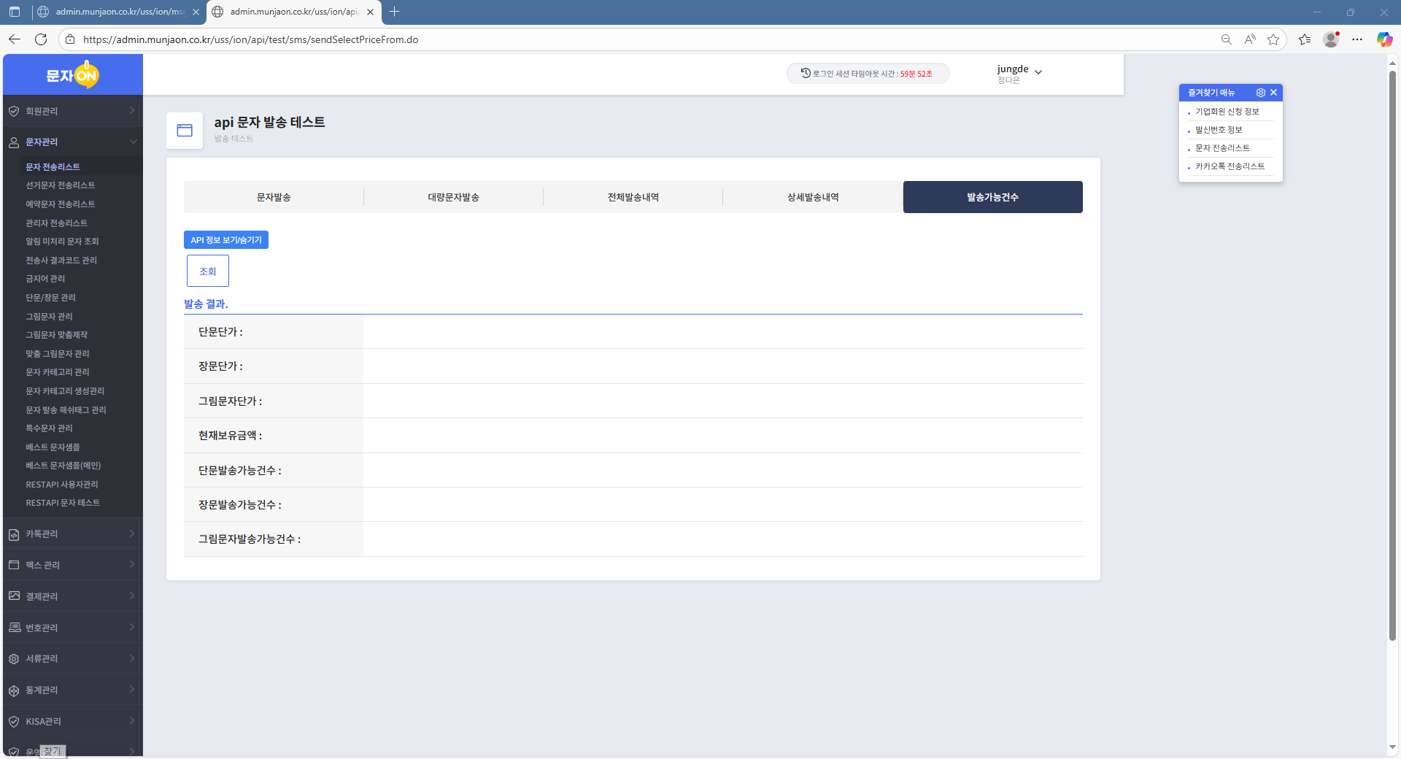
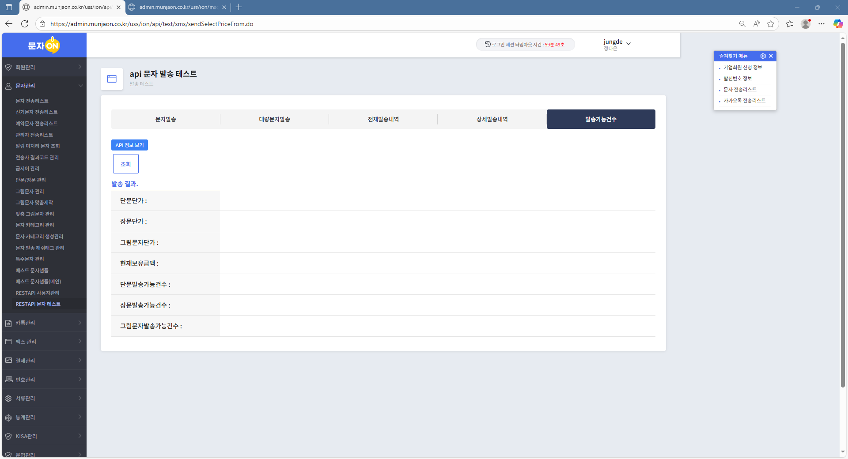
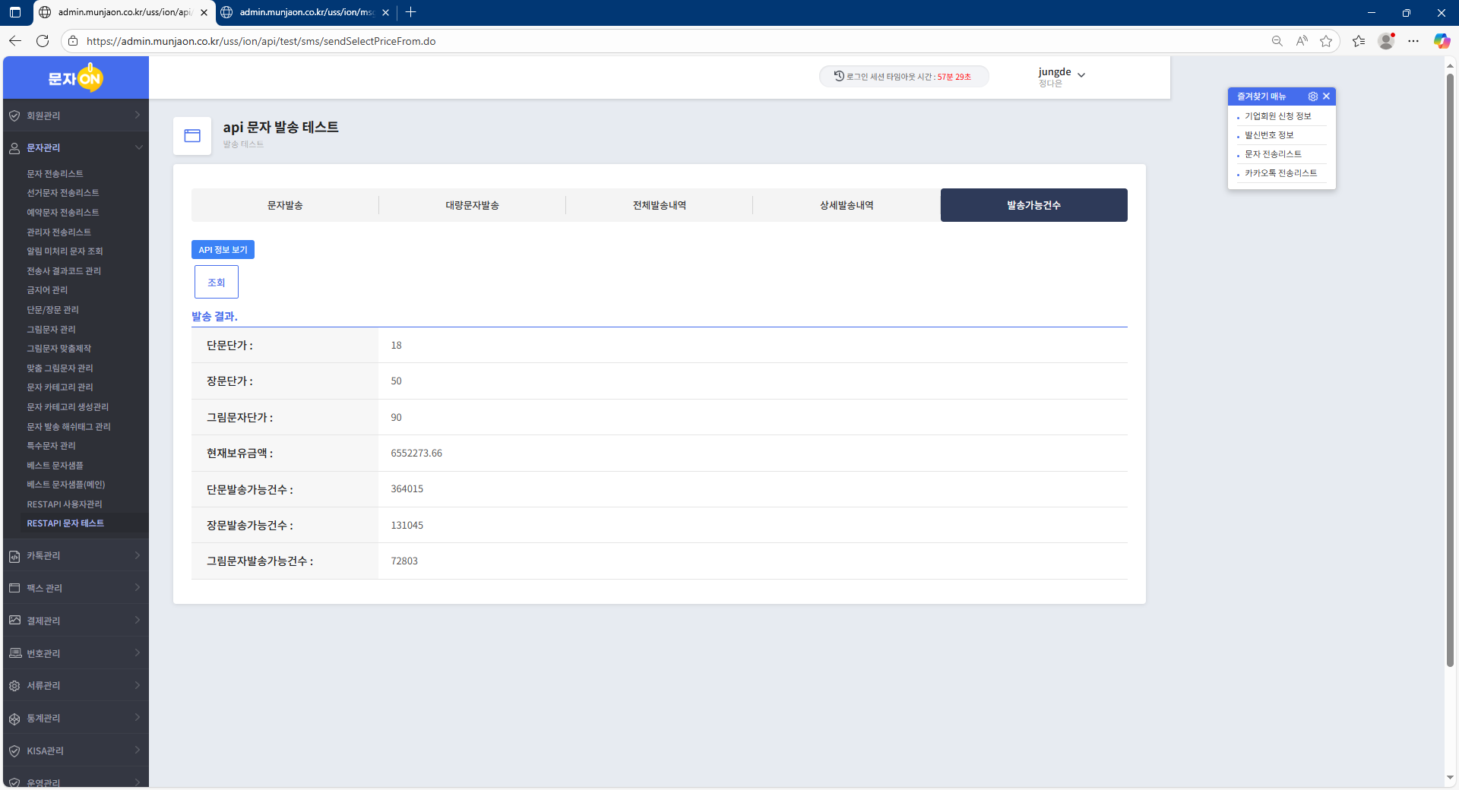
문자관리 > RESTAPI 문자 테스트 > 발송가능건수
1
API 문자 발송 테스트
2-a
LINK & DESCRIPTION
1 | ■ [mberID], [apiKey] 항목 이동 - 2번 신규영역에 표시
2 | ■ 사용자 정보 영역 - 신규영역이므로 영역 확장 필요
2-a | ■ 회원 아이디 검색 레이어팝업 - 사용자 ID 우측 “조회“ 버튼 클릭 시, 레이어팝업 표시 - ID 입력 후 “검색” 버튼 클릭 시, 하단 정보 자동 표출(텍스트) 사용자 ID : 조회 ID API Key : 사용자 발급 API Key API 상태 : 관리자 [문자관리] > RESTAPI 사용자관리 > 목록의 API 상태 항목과 통일 등록 IP : 사용자 IP 등록 내역(1개 초과 시, l 로 구분) *IP는 최대 10개까지 등록 가능한 점을 고려하여 배치
3 | ■ 조회 버튼 클릭 - 사용자 ID 조회 후 조회정보 수기입력, 조회 시 실제 사용자의 조회 결과 표출 요청
사용자 정보.
조회
de0621
사용자 ID
2
API Key
12b05a275cbd6aedd623cba5ecd724be1461
API 상태
사용중 (Y)
등록 IP
192.168.0.60 ㅣ 192.168.0.60
3

